Slide 1
Экскурсионный маршрут «Сказы об Уральском камне»
Городская конференция «Инфостория» для обучающихся 1-4 классов муниципальных общеобразовательных организаций города Екатеринбурга в 2022/2023 учебном году
Направление «Квестория»
МБОУ СОШ №75
4 класс
Антонов Максим , Брагина Наталья, Ежов Семен, Минагулова Екатерина, Мухина Ирина, Округин Иван, Округина Анисия, Шамнэ Виктория, Щебелева Полина, Якубов Марат
Руководители
Тепикина Любовь Владимировна, учитель начальных классов
Панкратьева Анна Андреевна, учитель английского языка

Slide 2
Задачи проекта
Создать команду из обучающихся 4 класса Определить тему проекта Распределить обязанности среди всех участников команды Познакомиться с творчеством Уральского писателя П.П.Бажова; Продумать какие места для посещения в рамках данного экскурсионного проекта; Изучить историю Екатеринбурга его основные достопримечательности связанными с созданием первых заводов и появлением каменных дел мастеров; Посмотреть на работы уральских мастеров; Побывать на спектакле, уникального камерного театра, по сказам П.П.Бажова; Составить маршрут для использования его другими обучающимися младших классов; Провести экскурсию для одноклассников по выбранным экскурсионным точкам.

Slide 3
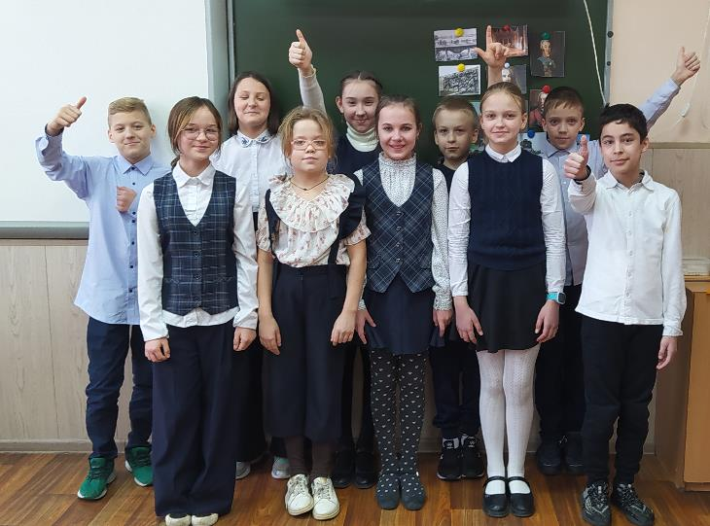
Распределение ролей в группе
Наташа -исследователь ресурсов
Максим - исполнитель
Катя -мотиватор
Ваня- педант
Семён -душа команды
Вика - аналитик-стратег
Марат -исследователь ресурсов
Анисия - исполнитель
Полина - специалист
Ирина - координатор

Slide 4
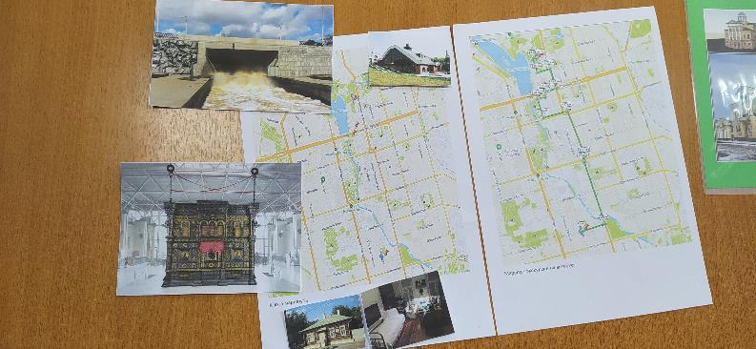
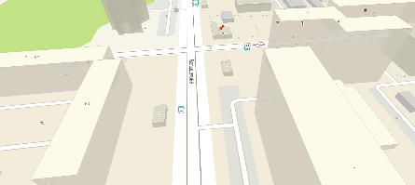
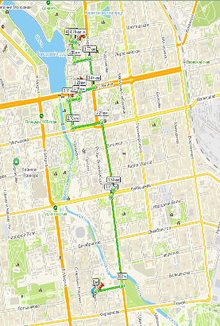
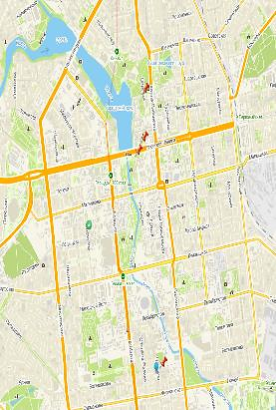
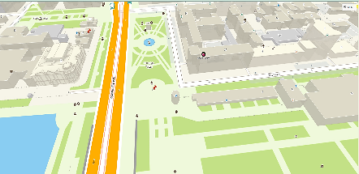
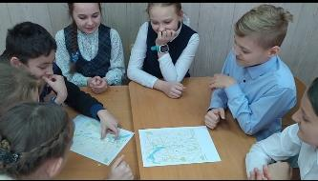
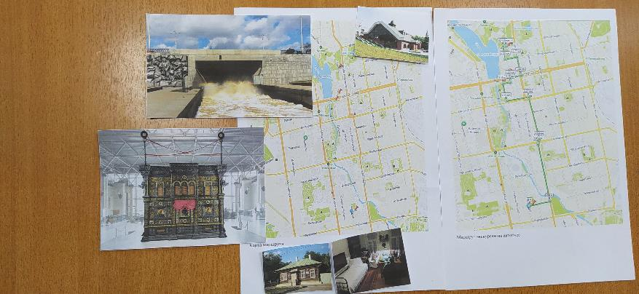
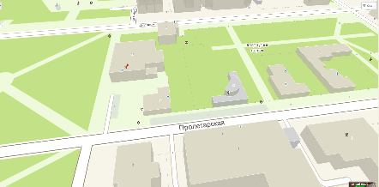
Разработка маршрута
Экскурсии можно совершать как отдельно, разбив все на 3-4 части, а можно и за 1 день (но будет тяжело) особенно для младших ребят
Парковка автобуса или автомобиля
Маршрут получился на 4 км. По пути следования 3 остановки
Время на каждой остановке зависит от того, будут ли экскурсанты брать в музеях дополнительные мастер классы.
Парковка автобуса или автомобиля
Парковка автобуса или автомобиля

Slide 5
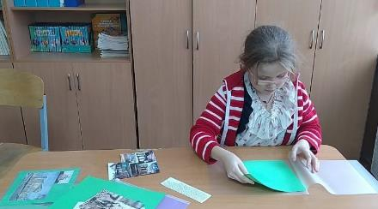
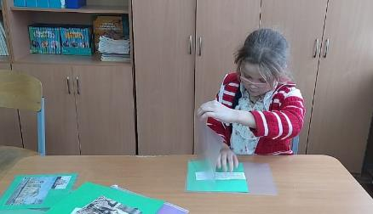
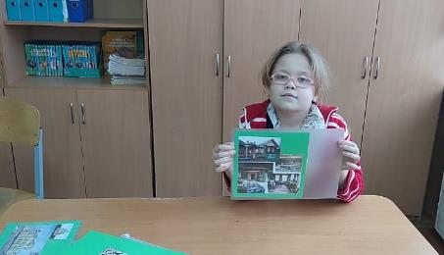
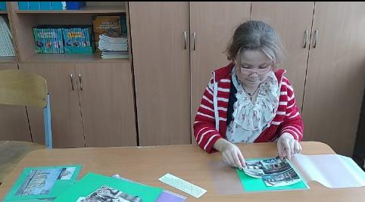
Портфель экскурсовода
3. На оборотной стороне выкладываем информацию для экскурсовода: важные даты, события, интересные факты
1. Поиск изображений. Оформление фона
2. На фон выкладываем изображение достопримечательности, которая встречается на маршруте, или портрет знаменитых Уральцев
4. Готовую карточку кладем в «портфель экскурсовода

Slide 6
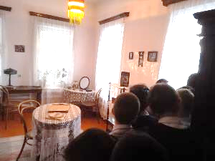
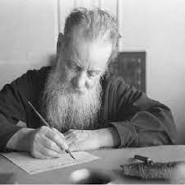
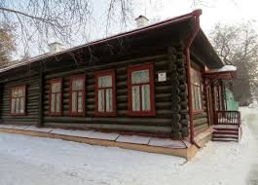
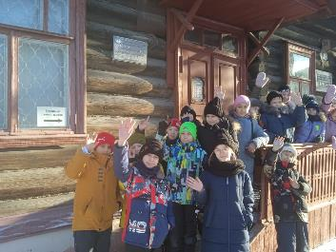
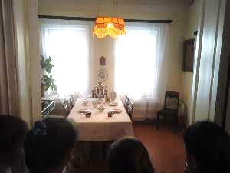
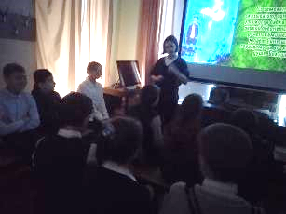
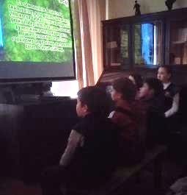
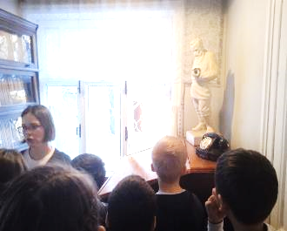
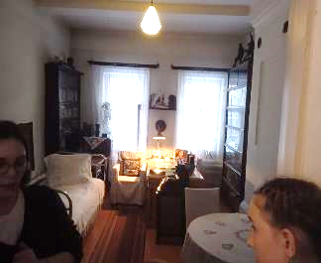
Мемориальный дом - музей П.П. Бажова

Slide 7
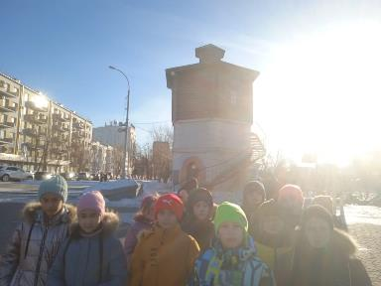
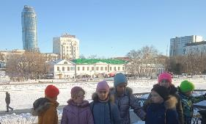
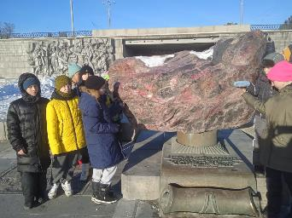
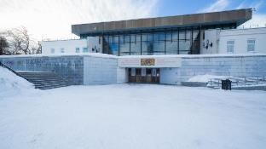
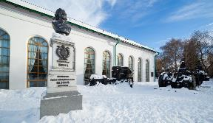
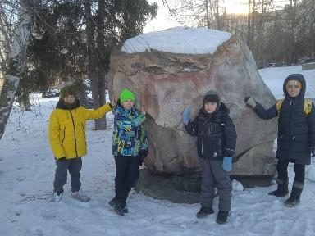
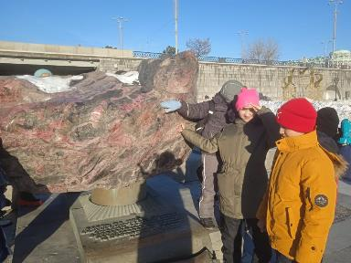
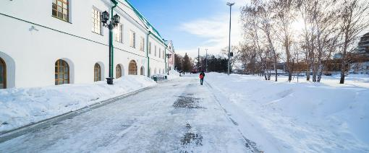
Плотинка. Исторический сквер

Slide 8
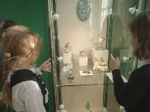
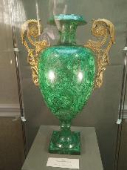
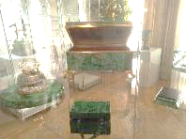
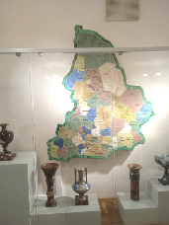
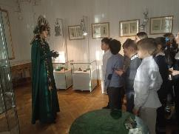
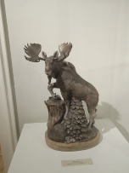
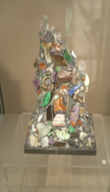
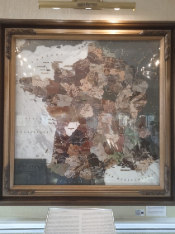
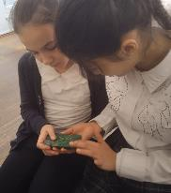
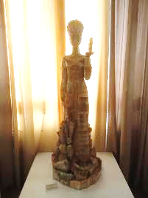
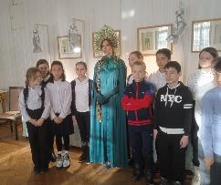
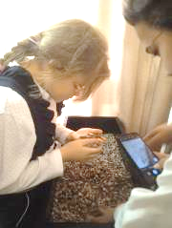
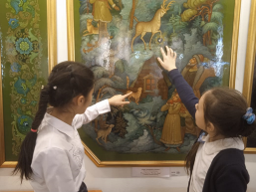
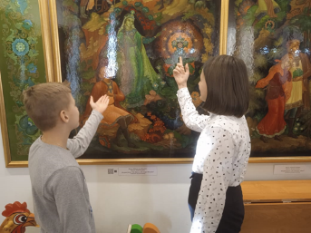
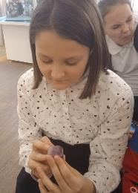
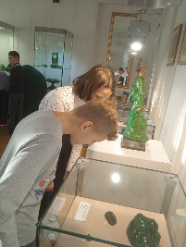
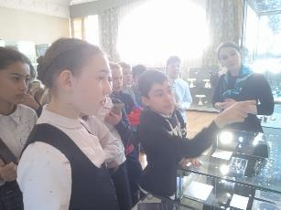
Музей истории камнерезного и ювелирного искусства

Slide 9
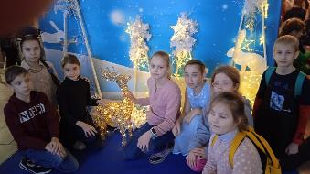
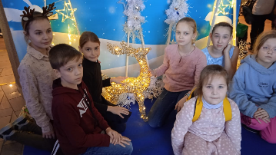
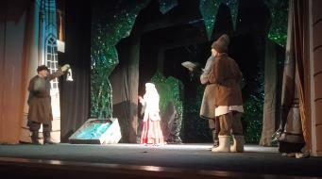
Камерный театр

Slide 10
Записываем экскурсионный маршрут
«Сказы
Об Уральском камне»

Slide 11
Предлагаем посетить загородные экскурсии
Город Сысерть
Город Березовск
Город Полевской
музей
"Северская домна"
г. Полевской
Усадьба П.П. Бажова
Азов- гора
Железодеятельный завод Турчанинова
Город Березовский обязан своим возникновением золоту. Здесь расположен самый долгодействующий золотой рудник в мире.
«Бажовский парк»
и
Тальков камень
Гора Думная

Slide 12
Экскурсионный маршрут «Сказы об Уральском камне»
Ссылка на паспорт проекта
https://школа75.екатеринбург.рф/?section_id=606
Ссылка на размещенный продукт в сети Интернет
https://школа75.екатеринбург.рф/?section_id=606

